Slide 1
Escepticismo
Jaime E. Forero Romero
Universidad de los Andes
Astronomía Popular

Slide 2

http://imgur.com/gallery/2jsfax6

Slide 3
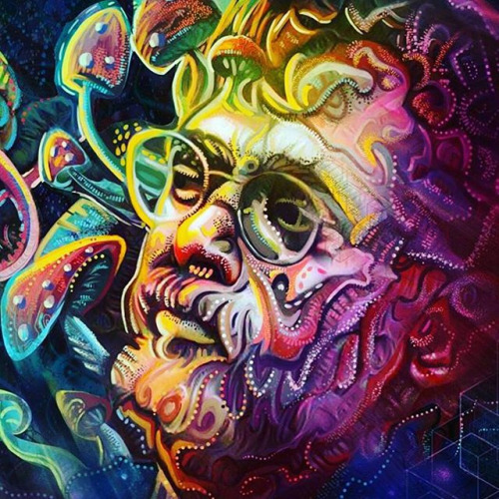
http://psychedelicpreacher.tumblr.com/post/138167327662/share-if-you-like-terence-mckenna-find-people

Slide 4
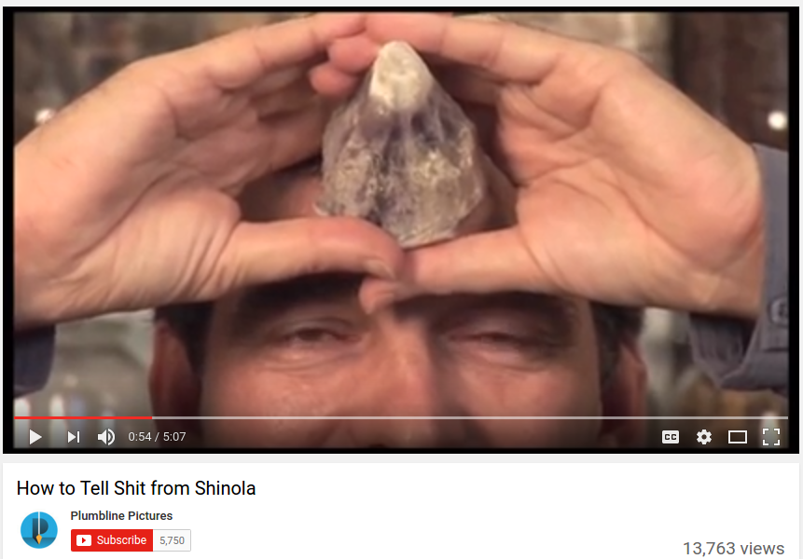
https://www.youtube.com/watch?v=p2WOF45uP-A

Slide 5

https://www.youtube.com/watch?v=DSbkIMh-aoY

Slide 6
Un problema elemental
A) Los científicos son humanos.
B) Los humanos son influenciados por su ambiente social.
C) Los científicos son influenciados por su ambiente social.

Slide 7
Fuentes de error
Los efectos sociales y las distorsiones cognitivas pueden desviar las capacidades de razonamiento de un individuo.
Ejemplos:
      Escuchamos mejor cuando lo que dicen confirma nuestras creencias.
      Creemos que algo es importante cuando lo oimos varias veces.
      Nos ilusionamos con facilidad.
      No nos gusta estar por fuera de un grupo.
      No nos rendimos facilmente (Loss aversion)

Slide 8
¿Por qué es importante ahora?
Las cosas hubieran podido ir más rápido.
Empieza a ser importante cuando los datos experimentales se demoran en llegar.
El ambiente de trabajo del científico ha cambiado de manera radical en el último siglo.

Slide 9
Los cambios de las ciencias
Aumento en:
    Número de científicos.
    Comunicación.
    Colaboración.
Menos:
    Apoyo para proyectos de larga duración.
    Autores individuales.
    Heterogeneidad.

Slide 10
Los cambios de las ciencias
Aumento en:
    Número de científicos.
    Comunicación.
    Colaboración.
Menos:
    Apoyo para proyectos de larga duración.
    Autores individuales.
    Heterogeneidad.
Esto intensifica los efectos sociales.

Slide 11
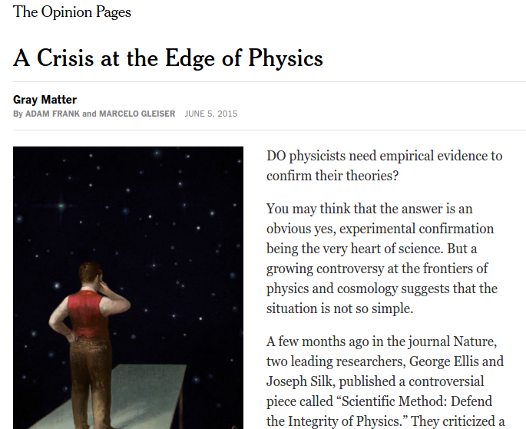
Crisis
http://www.nytimes.com/2015/06/07/opinion/a-crisis-at-the-edge-of-physics.html?_r=0

Slide 12
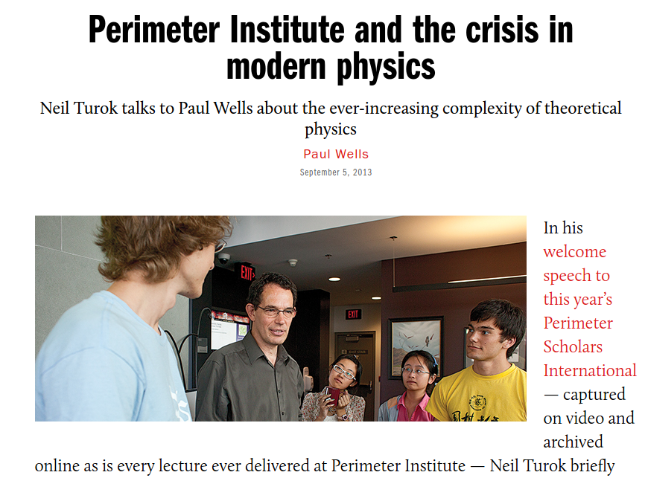
http://www.macleans.ca/politics/ottawa/perimeter-institute-and-the-crisis-in-modern-physics/

Slide 13
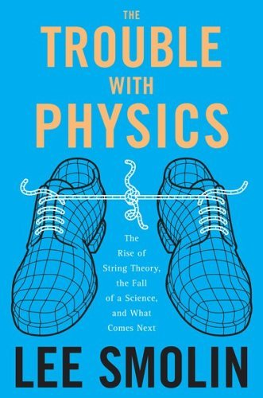

Slide 14
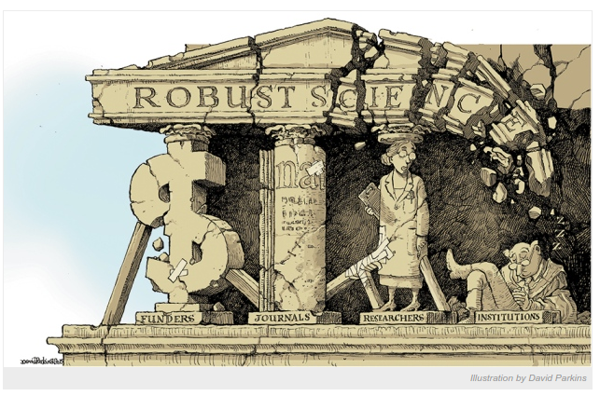
http://www.nature.com/news/robust-research-institutions-must-do-their-part-for-reproducibility-1.18259

Slide 15
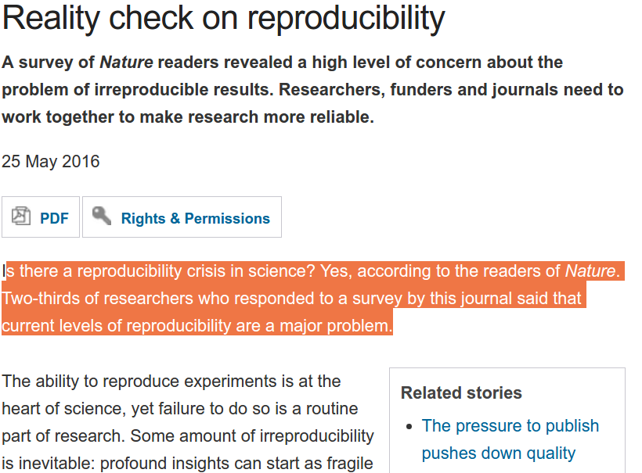
http://www.nature.com/news/reality-check-on-reproducibility-1.19961

Slide 16
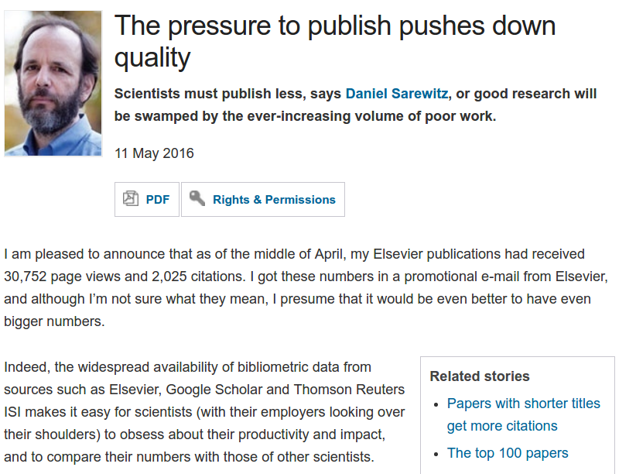
http://www.nature.com/news/the-pressure-to-publish-pushes-down-quality-1.19887

Slide 17
http://www.nature.com/news/robust-research-institutions-must-do-their-part-for-reproducibility-1.18259

Slide 18
¿Cómo afecta esto a los teóricos?
En esta área el aparato principal es el cerebro.
En principio se debería tratar de reconocer los errores sistemáticos en su funcionamiento para tenerlos bajo control.

Slide 19
¿Cómo afecta esto a los teóricos?
En esta área el aparato principal es el cerebro.
En principio se debería tratar de reconocer los errores sistemáticos en su funcionamiento para tenerlos bajo control.
Pero los científicos creen que “la mano invisible” del método científico puede por sí sola corregir estos errores.

Slide 20
El método/sistema científico
Se llega a un conjunto de hipótesis para ser probadas experimentalmente.
Los científicos no prueban todas las hipótesis posibles. Hacen una pre-selección.
La preselección siempre viene antes de las pruebas experimentales.

Slide 21
Pero cuando los experimentos tardan en llegar...
Los efectos sociales se hacen más fuertes
    Publicar lo que mis colegas encuentran interesante.
    Publicar lo que mis colegas van a citar.
    Publicar algo fácil y rápido, sin desviarse demasiado de lo que se publica en masa.

Slide 22
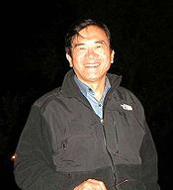
“My colleagues and I are the intellectual descendants of Albert Einstein; we like to think that we too search for beauty. Some physics equations are so ugly that we cannot bear to look at them, let alone write them down... 'Let us worry about beauty first and truth will take care of itself', Such is the rallying cry of fundamental physicists.” ~ Anthony Zee

Slide 23
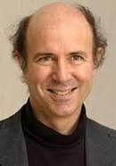
“Having tasted beauty at the heart of the world we hunger for more. In this quest, I think, there is no more promising guide than beauty itself.” ~Frank Wilczek

Slide 24
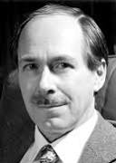
“Certainly when we read about new theories and we see how beautiful and simple they are, then they have a big advantage. We believe such theories have much more chances to be successful” ~ Gerard ´t Hooft

Slide 25


Slide 26
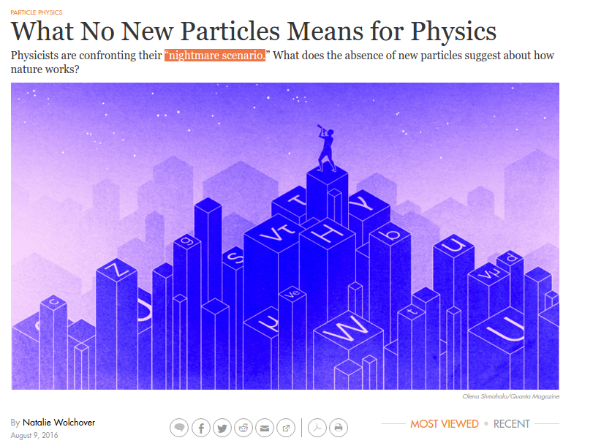
https://www.quantamagazine.org/20160809-what-no-new-particles-means-for-physics/

Slide 27
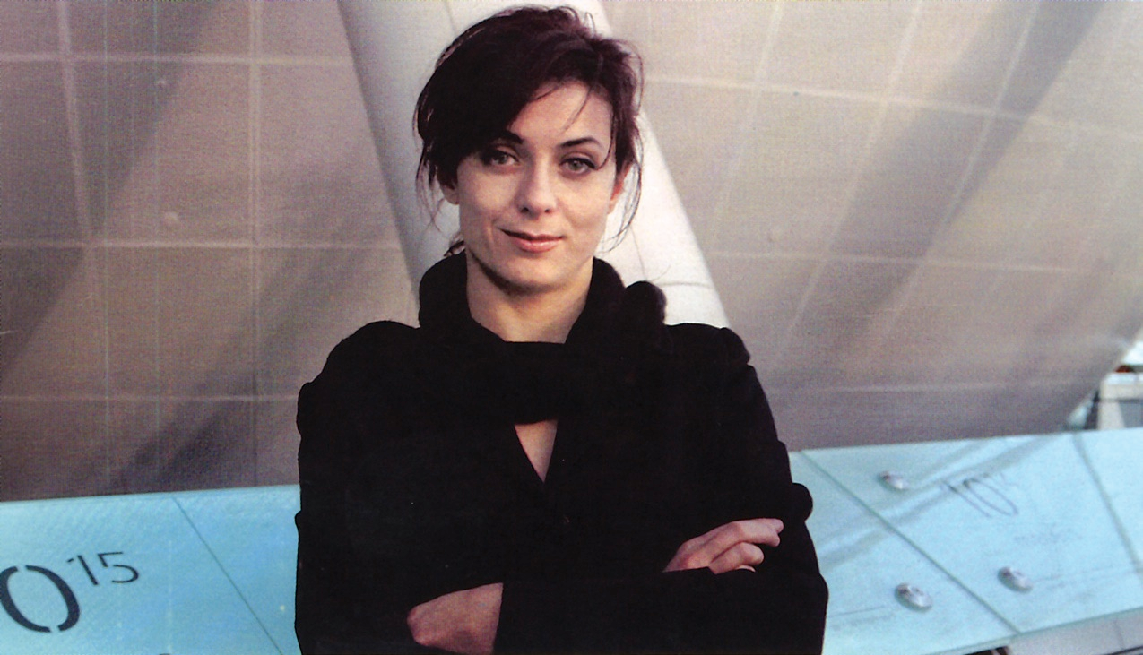
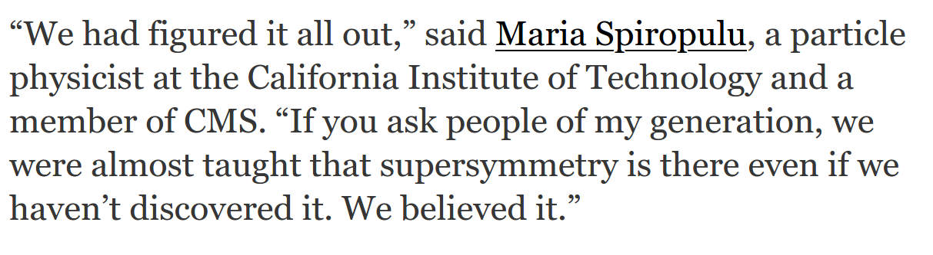
http://www.hep.caltech.edu/~smaria/
https://www.quantamagazine.org/20160809-what-no-new-particles-means-for-physics/

Slide 28
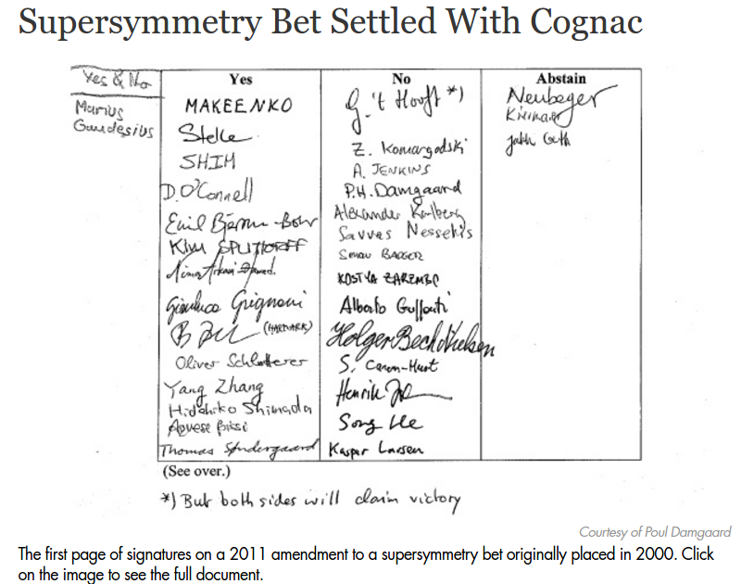
https://www.quantamagazine.org/20160822-supersymmetry-bet-settled-cognac/

Slide 29
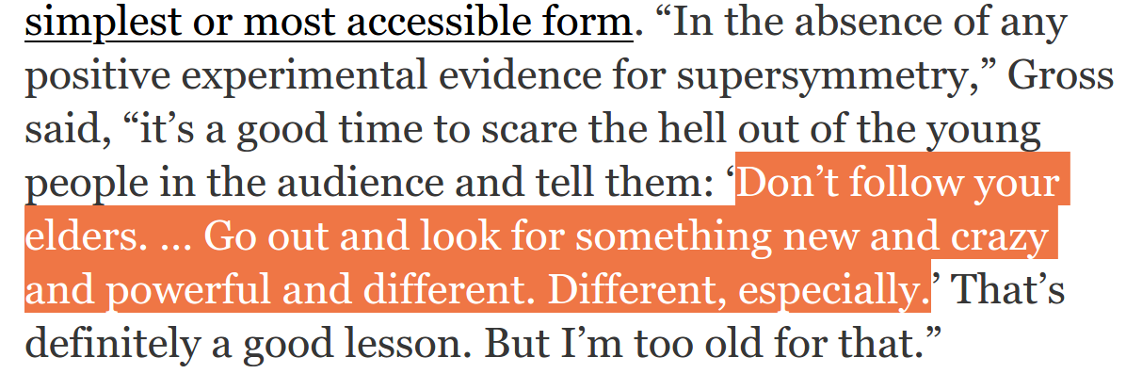
https://www.quantamagazine.org/20160822-supersymmetry-bet-settled-cognac/

Slide 30
Fuentes de error
Los efectos sociales y las distorsiones cognitivas pueden desviar las capacidades de razonamiento de un individuo.
Ejemplos:
      Escuchamos mejor cuando lo que dicen confirma nuestras creencias.
      Creemos que algo es importante cuando lo oimos varias veces.
      Nos ilusionamos con facilidad.
      No nos gusta estar por fuera de un grupo.
      No nos rendimos facilmente (Loss aversion)

